Slide 1
Apresentação de Slides
Python Tutoriais

Slide 2
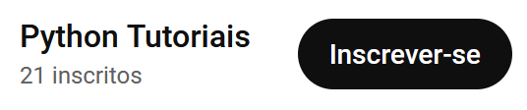
Se você gostou dessa dica...
Se inscreva no canal

Slide 3
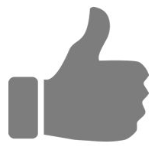
E não se esqueça de...
Curtir esse vídeo

Slide 4
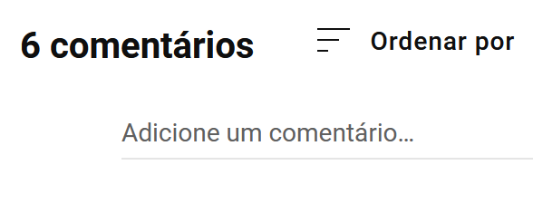

Comente sobre...
O que mais gostaria de ver no canal sobre o Python

